Slide 1
모바일 브라우저 번역 서비스 mobile browser translating service
학번 2017154004 이름 김다훈 지도교수 방영철
학번 2017152006 이름 김재혁 지도교수 방영철
학번 2017152026 이름 이건영 지도교수 방영철
종합설계 제안서
Notes:
안녕하세요. 종합설계기획 발표를 맡은 컴퓨터공학과 김재혁이라고 합니다. 저희 팀이 이번에 개발할 종합설계의 주제는 모바일 브라우저 번역 서비스입니다. 그럼 발표 시작하겠습니다.

Slide 2
차 례
1
종합 설계 개 요
2
관련 연구 및 사례
3
시스템 수행 시나리오
4
시스템 구성도
5
개발 환경 및 개발 방법
6
업무 분담
7
종합 설계 수행 일정
8
필요기술 및 참고문헌

Slide 3
종합설계 개요
연구 개발 배경
  최근 인공지능 학습을 활용한 산업 중에서 API를 중심으로 개발이 많이 이루어지고 있음
  요즘 자주 사용하는 번역 API의 모바일 버전에서는 실시간 번역을 함에 있어서 활용성 면에서 제약이 많음
  특히, 모바일 웹 페이지 자체 번역 부분에서 번거로운 작업을 거치는 경우가 많기 때문에 이번 개발의 목적으로 정함
연구 개발 목표
  웹 페이지에서 동작하는 번역 애플리케이션 개발
  웹 페이지를 보는 동안 실시간으로 텍스트를 번역할 수 있도록 HTML 방식으로 개발
  특정 단어나 문장을 웹 뷰에 바로 출력하여 한눈에 볼 수 있도록 개발
연구 개발 효과
  웹 뷰 실시간 번역을 통한 해외 웹사이트 탐색 시 번역 과정에서의 시간 단축
  특정 단어나 문장만 번역함으로써 사용자의 필요 정도에 따른 번역으로 사용성을 높임

Slide 4
관련 연구 및 사례
번역 앱 이름
내 용
네이버에서 자체적으로 개발한 인공지능 신경망을 이용한 번역기
PC에서도 사용 가능할 뿐만 아니라 모바일 버전도 제공
다양한 언어 지원
이미지 번역 및 웹 사이트 URL을 이용한 번역 지원
API가 공개되어 있어 이를 활용한 자체 앱 개발 가능
한국어를 번역하는 데 있어서 다른 앱보다 더 성능이 좋음
파파고
구글에서 자체적으로 개발한 인공지능 신경망을 이용한 번역기
- 손글씨 텍스트 인식 가능
- AR 기술을 활용한 카메라 화면 내 문장 실시간 번역
- 가상 키보드로 입력이 어려운 경우 필기 입력을 지원
본 앱은 웹 뷰 내 문장을 사이트 내 에서 실시간 번역하는 기능을 추가하여 사용성을 더욱 개선
구글 번역
플리토에서 개발한 집단지성번역을 이용한 번역기
소셜 네트워크를 활용하여 번역가에게 번역을 요청
번역가의 별점과 프로필을 보고 선택 가능
번역 활동을 통해 얻은 포인트로 상품 구매 및 기부 가능
플리토

Slide 5


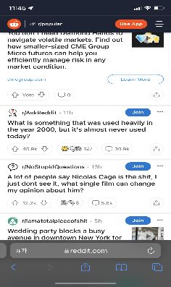

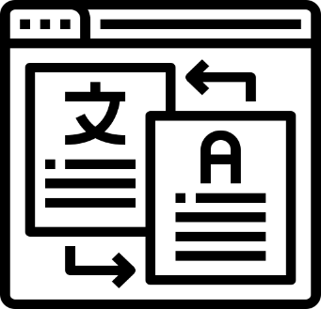
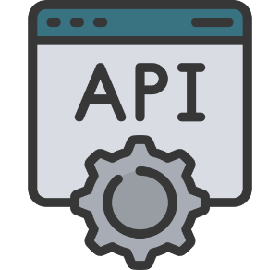
시스템 수행 시나리오
번역 어플
웹 페이지 탐색
번역
번역
AI 기반 API

Slide 6




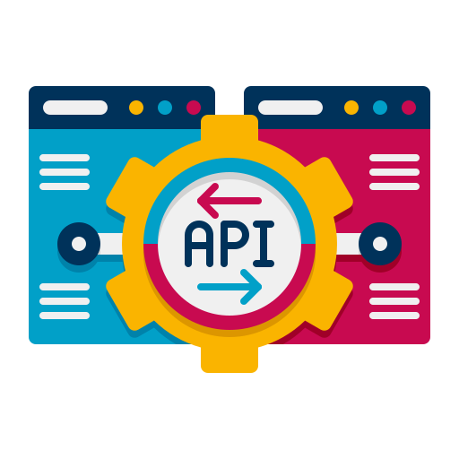
시스템 구성도
API
번역 앱 작동
API 연결
웹 뷰 접속
문장 또는 단어 드래그
HTML 형식 번역
커스텀 API 작동

Slide 7
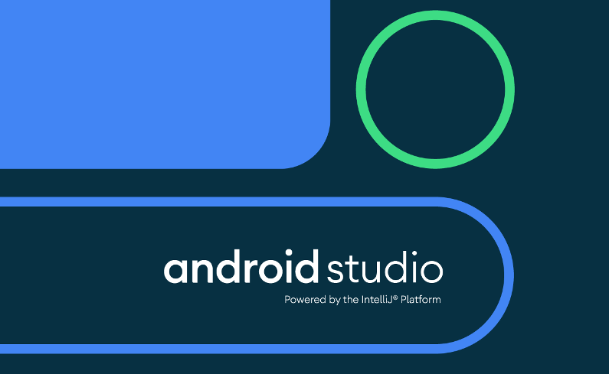


개발 환경
Android Studio
개발사 : Google
버전 : 2020.3.1
Papago API
개발사 : Naver
Google API
개발사 : Google

Slide 8
개발 환경 (2)
졸업작품 GitHub 주소
  https://github.com/scok/Android-Translate.git
팀원별 GitHub ID
  팀장: 김재혁
    ID: scok
  팀원: 김다훈
    ID: astelio
  팀원: 이건영
    ID: smmfco

Slide 9
개발 방법
Application
  Android Studio를 이용한 Android app 구현
  MySQL을 이용한 번역 로그 및 사용자 사전 구현
  JDBC를 활용하여 앱과 웹 페이지의 작동을 연동
API
  파파고 및 구글 번역기 API를 이용하여 번역 시스템 구현
  JSON 형태를 이용하여 API 작동 후의 결과물이 팝업 창에 출력되도록 구현

Slide 10
업무 분담
팀원 업무 | 김재혁 | 김다훈 | 이건영
개발 | 프로젝트 총괄 및 일정 관리 API 설정 및 관리 | 앱 디자인 웹 뷰 구축 및 번역 담당 | 깃허브 관리 번역 필터 데이터베이스 구축
테스트 | API 성능 테스트 | 웹 뷰 동작 및 번역 API 테스트 | 번역 필터 동작 테스트

Slide 11
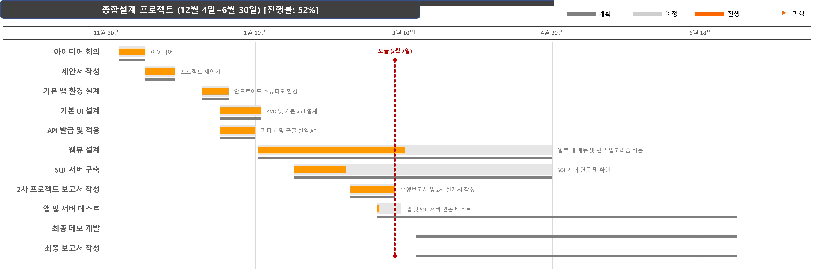
종합설계 수행일정
계획
예정
진행
과정

Slide 12
필요기술 및 참고 문헌
구글 번역 API : https://cloud.google.com/translate?hl=ko
파파고 API : https://developers.naver.com/docs/papago/README.md
플루토 : https://ko.flitto.com/business/api-solution
구글 머테리얼 디자인 : https://fonts.google.com/icons?selected=Material+Icons
CSS : https://www.w3schools.com/cssref/default.asp
wamp : https://sourceforge.net/projects/wampserver/
Phpmyadming : https://www.phpmyadmin.net/

